Slide 1
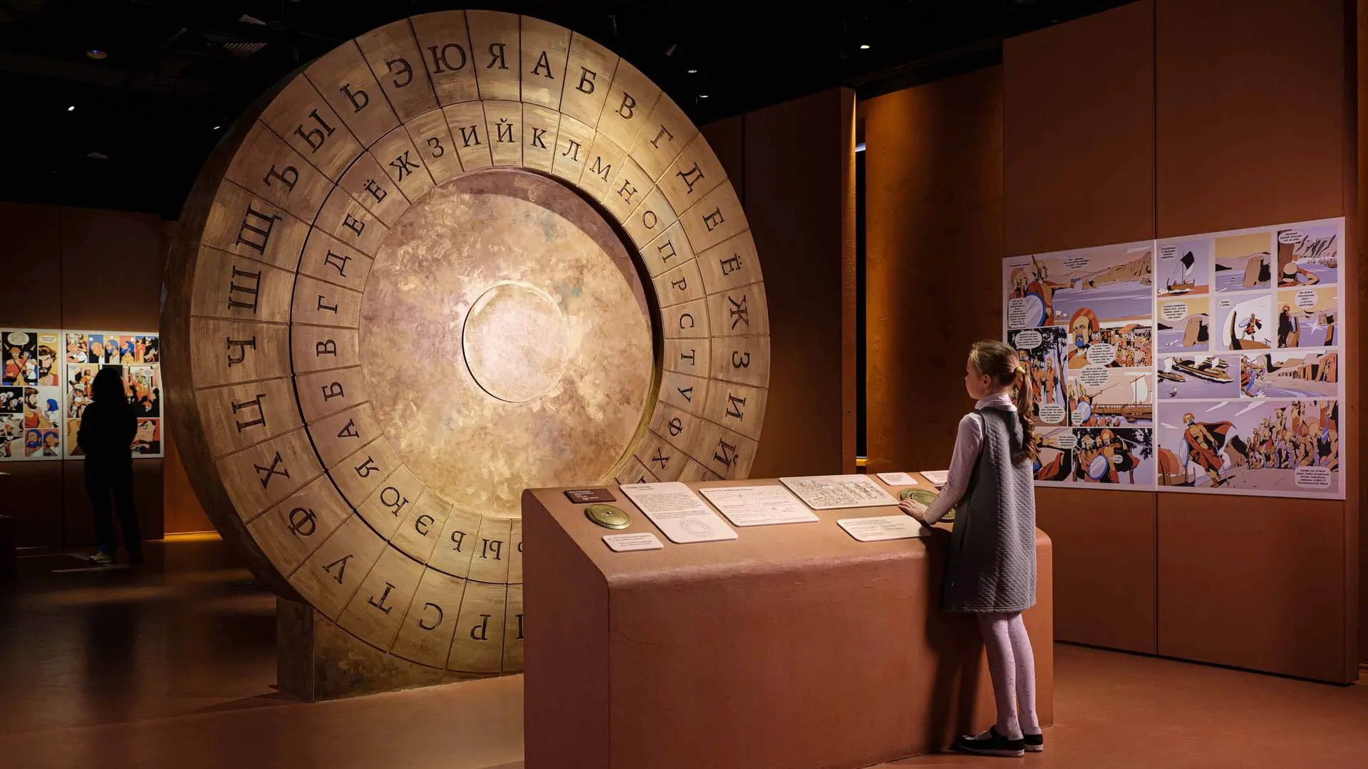
Люблинская
ст. Фонвизинская
Музей криптографии в Москве — это первый и единственный в России научно-технологический музей, целиком посвященный математике, защите информации, технологиям секретной коммуникации и истории шифрования.

Slide 2
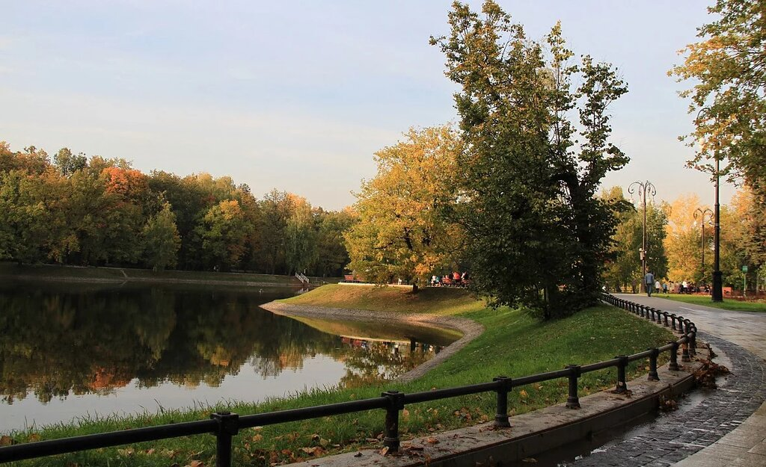
Люблинская
ст. Фонвизинская
Парк «Останкино» — один из старейших и живописнейших парков Москвы, расположенный в Северо-Восточном административном округе. Он является частью объединенной территории ВДНХ и представляет собой историческую усадебную зону XVIII–XIX веков.

Slide 3
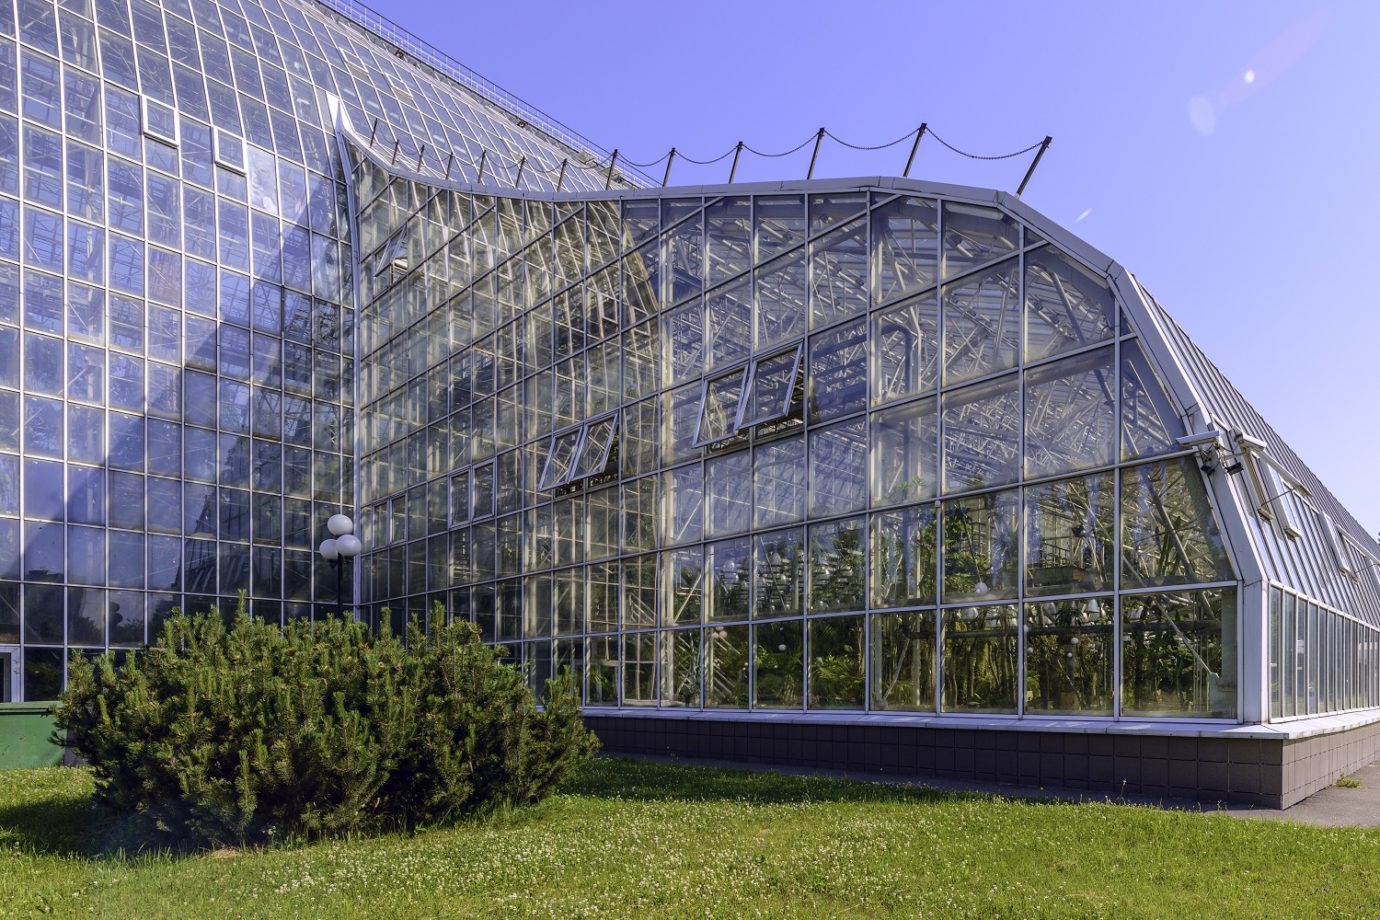
Люблинская
ст. Фонвизинская
Новая фондовая оранжерея Главного ботанического сада им. Н.В. Цицина РАН в Москве — это масштабный современный комплекс, предназначенный для сохранения и изучения тропических и субтропических растений.

Slide 4
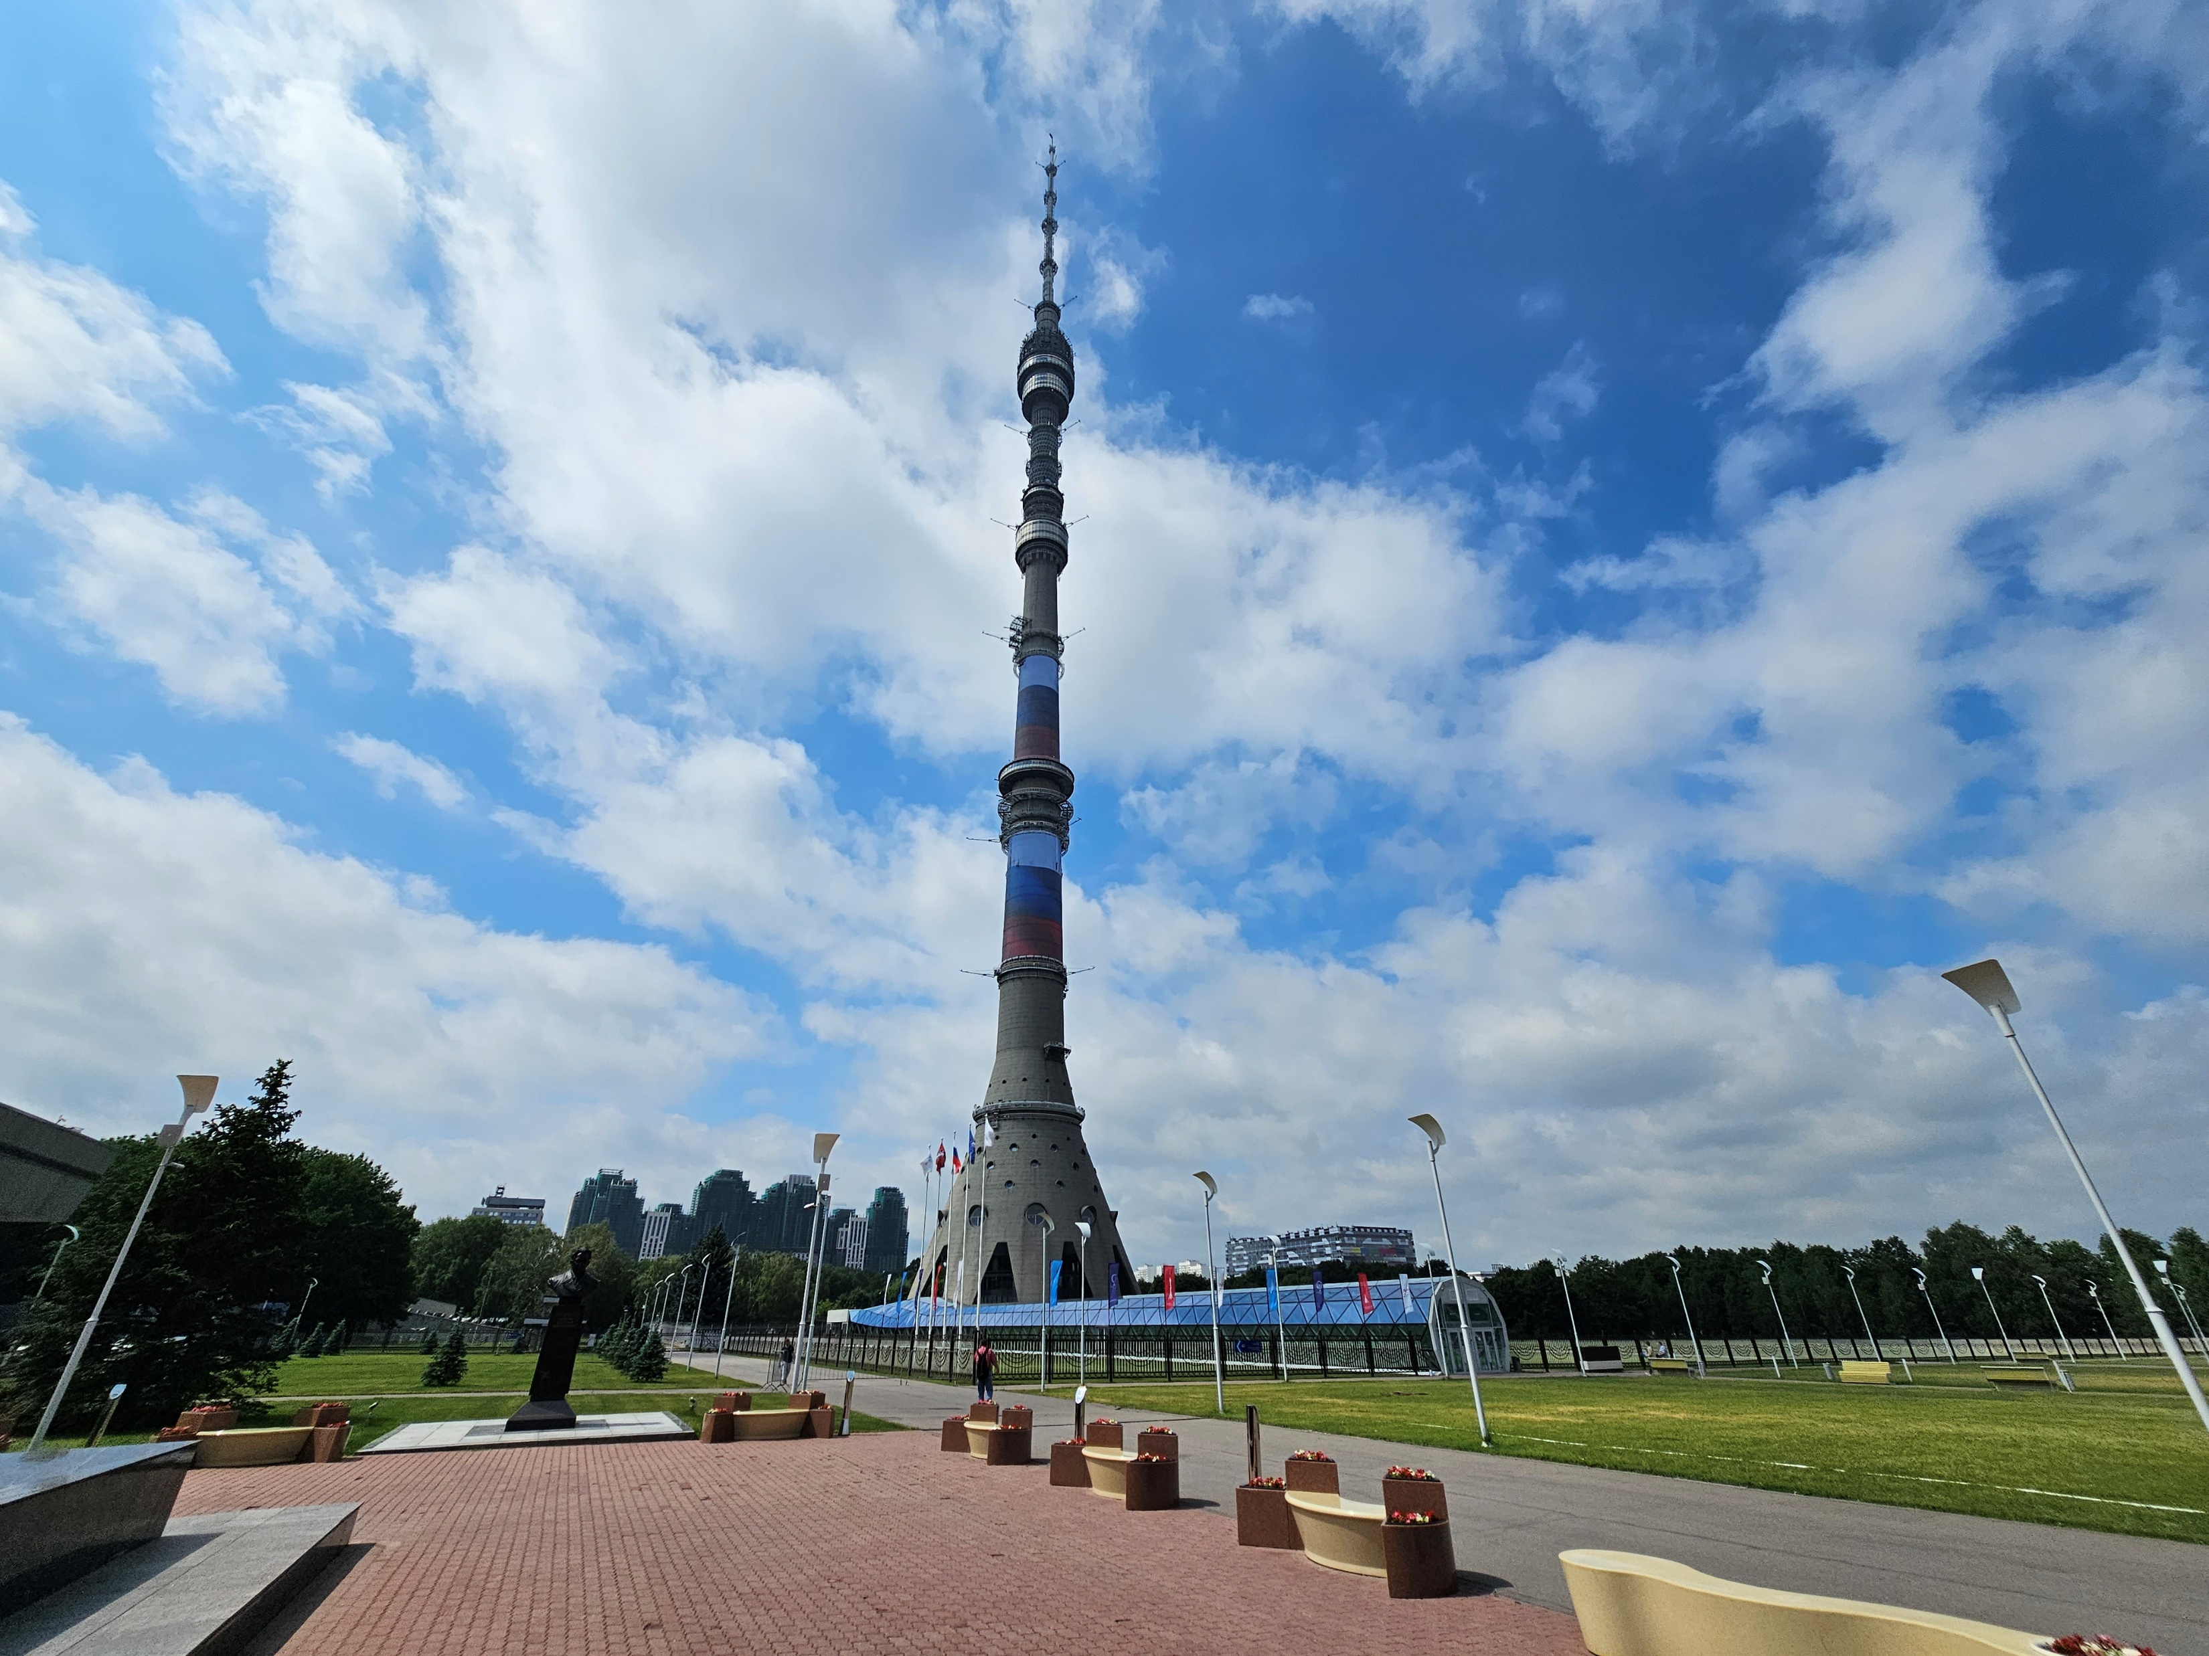
Люблинская
ст. Бутырская
Останкинская телебашня — телевизионная и радиовещательная башня в Москве, одно из самых высоких сооружений в Европе и мире.
Основные факты:
Высота: 540,1 метра.
Самая высокая смотровая площадка (открытая) находится на высоте 340 метров.

Slide 5
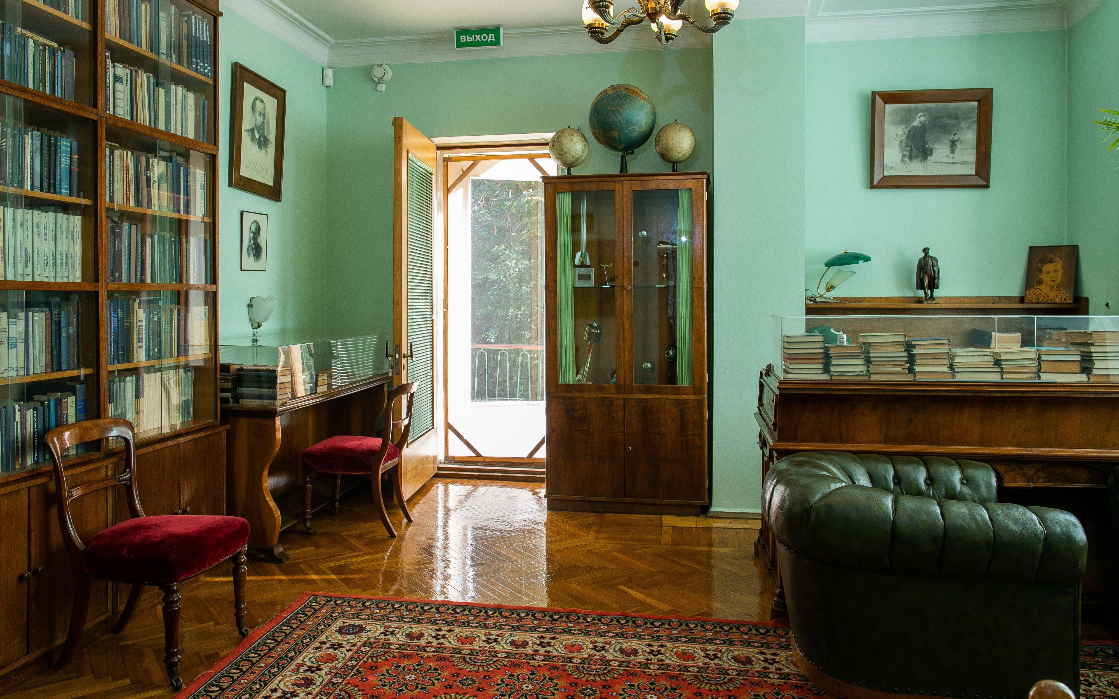
Люблинская
ст. Бутырская
Мемориальный дом-музей академика С.П. Королева — это уникальный исторический филиал Музея космонавтики, расположенный в Москве по адресу 1-я Останкинская улица, дом 28, в пешей доступности от станции метро «ВДНХ».

Slide 6
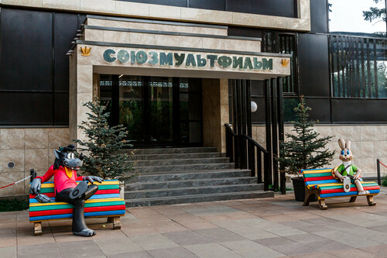
Люблинская
ст. Бутырская
Киностудия «Союзмультфильм» (основана в 1936 г.) — старейшая и известнейшая российская студия анимационных фильмов, создавшая более 1500 мультфильмов.
«Союзмультклуб» (открыт в 2017 г.) — первый в России развлекательно-познавательный детский центр и музей, работающий при самой киностудии.

Slide 7
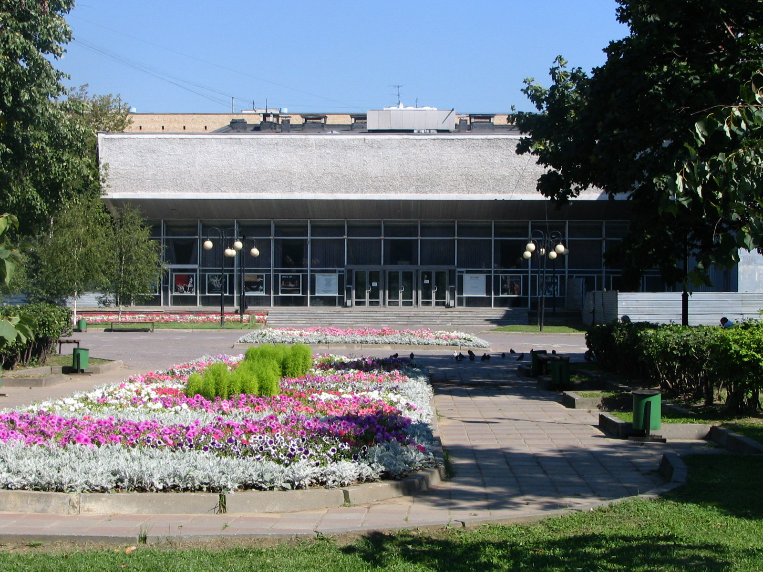
Люблинская
ст. Марьина роща
Российский государственный театр «Сатирикон» имени Аркадия Райкина — это знаменитый московский драматический театр, возглавляемый художественным руководителем Константином Райкиным. В связи с масштабной реконструкцией основного исторического здания на улице Шереметьевской.

Slide 8
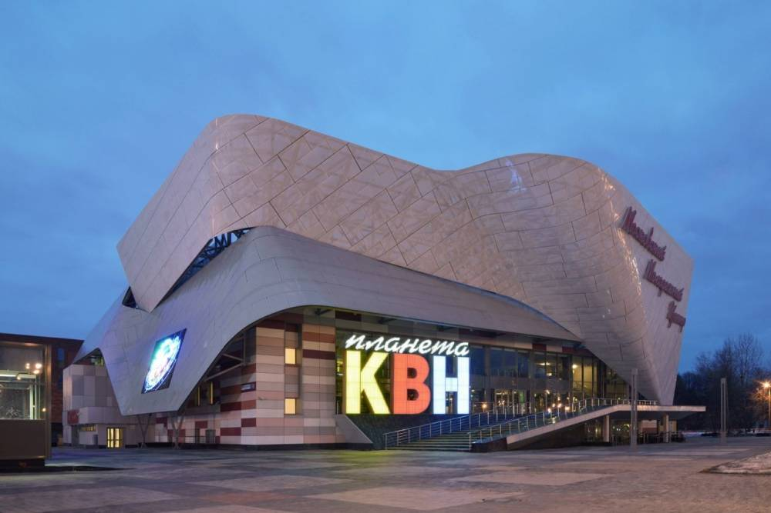
Люблинская
ст. Марьина роща
Московский молодежный центр «Планета КВН» (или «Дом КВН») — это современный концертный зал в Москве, открытый в 2013 году, который служит главной базой для игр КВН, съемок телепрограмм для Первого канала, а также проведения различных концертов и шоу.

Slide 9
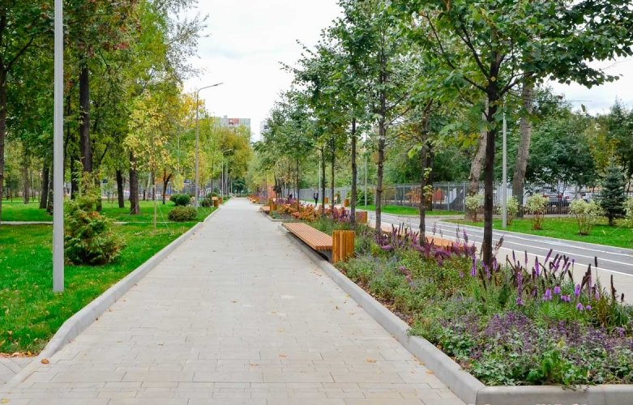
Люблинская
ст. Марьина роща
Детский парк «Фестивальный» — это уютный городской парк площадью 12,6 га, расположенный в Мещанском районе Центрального административного округа Москвы. Главный вход находится со стороны Олимпийского проспекта, а официальный адрес — улица Сущёвский Вал, дом 56

Slide 10
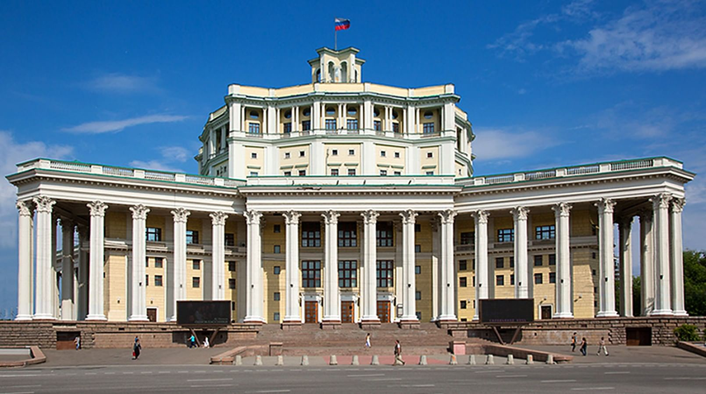
Люблинская
ст. Достоевская
Центральный академический театр Российской Армии (ЦАТРА) — легендарный московский драматический театр, основанный 6 февраля 1930 года и знаменитый самой большой в Европе сценой. Здание театра построено в форме пятиконечной звезды и является шедевром советского конструктивизма.

Slide 11
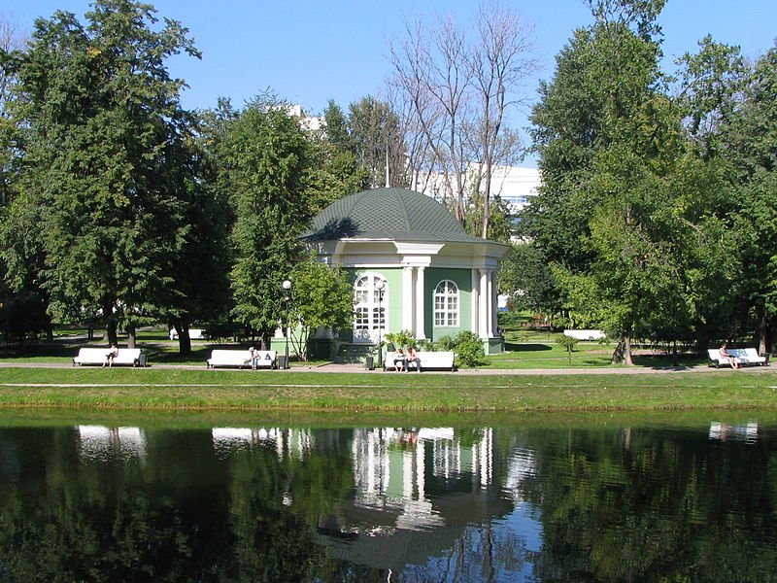
Люблинская
ст. Достоевская
Екатерининский парк в Москве — это благоустроенный исторический усадебный парк в Мещанском районе ЦАО, памятник садово-паркового искусства XVIII–XIX веков, расположенный рядом со станцией метро «Достоевская». По состоянию на весну 2026 года в парке запланирована масштабная программа комплексного благоустройства.

Slide 12
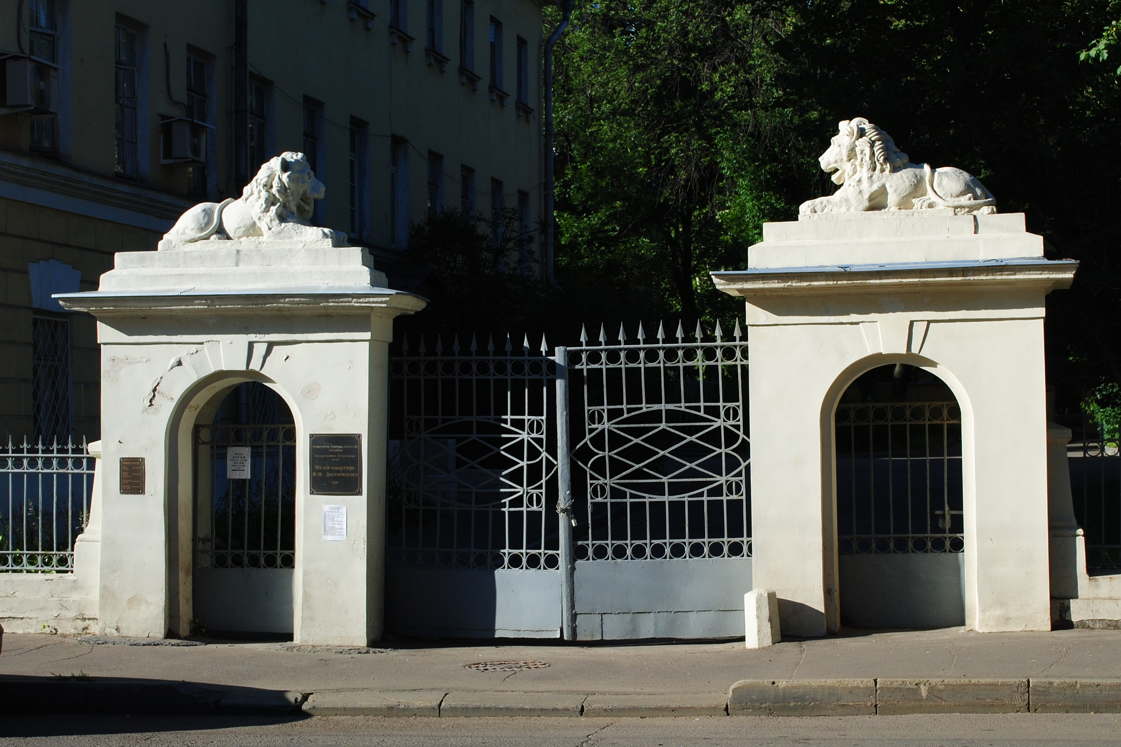
Люблинская
ст. Достоевская
Московский дом Достоевского (Музей-квартира)
Этот музей расположен в северном флигеле бывшей Мариинской больницы для бедных. Отец писателя работал здесь штаб-лекарем, и именно в этой казенной квартире Федор Михайлович жил с 1821 по 1837 год. Интерьер воссоздан по воспоминаниям младшего брата писателя.

Slide 13
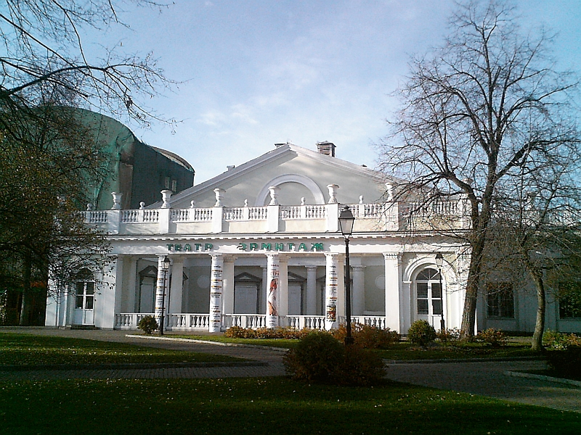
Люблинская
ст. Трубная
Сад «Эрмитаж» в Москве — это один из старейших и наиболее популярных культурно-экскурсионных парков столицы, расположенный в Тверском районе по адресу улица Каретный Ряд, дом 3. Этот небольшой, но насыщенный памятник садово-паркового искусства считается эпицентром театральной и летней эстрадной жизни города.

Slide 14
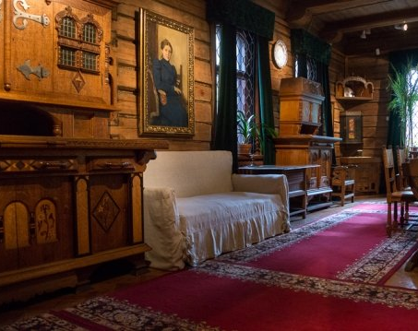
Люблинская
ст. Трубная
Дом-музей В. М. Васнецова (филиал Государственной Третьяковской галереи) — это уникальный мемориальный музей в Москве, расположенный в деревянном доме-тереме, который художник спроектировал сам в неорусском стиле.

Slide 15
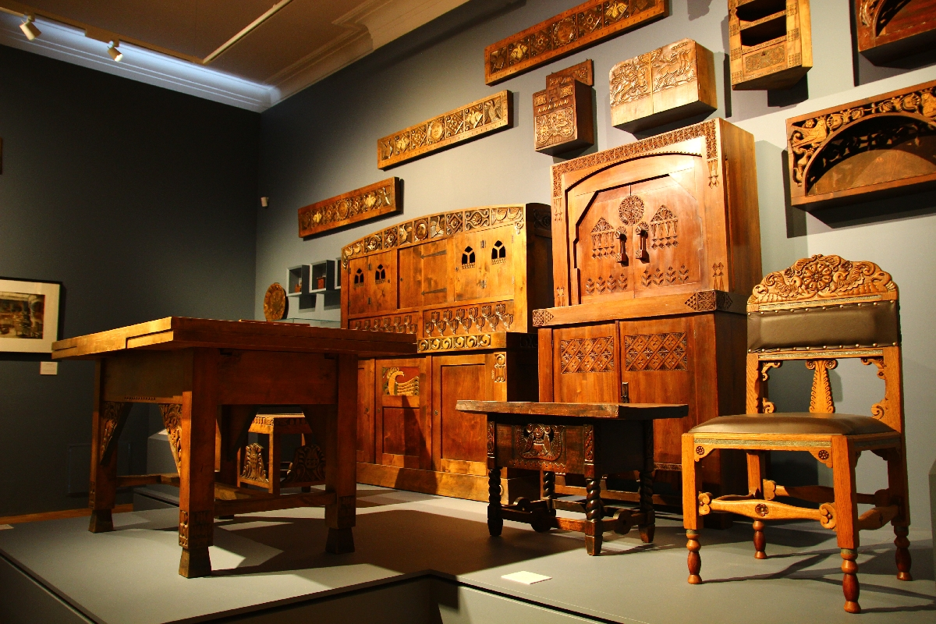
Люблинская
ст. Трубная
Всероссийский музей декоративного искусства — это единственный в России музей, полностью посвященный произведениям декоративно-прикладного и народного искусства XVIII–XXI веков. Он расположен в центре Москвы в исторической усадьбе Остермана.

Slide 16
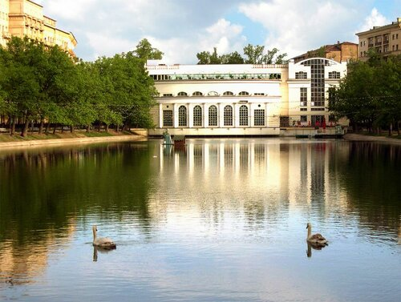
Люблинская
ст. Сретенский бульвар
Чистопрудный бульвар — это один из самых красивых и протяженных (822 метра) бульваров Москвы, расположенный в Басманном районе. Он тянется от площади Мясницкие Ворота до площади Покровские Ворота.

Slide 17
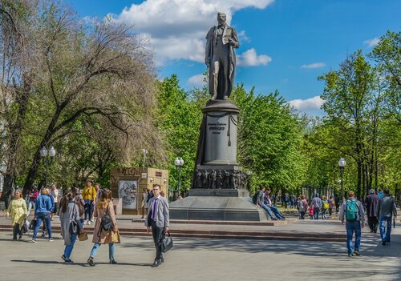
Люблинская
ст. Сретенский бульвар
Памятник А. С. Грибоедову в Москве расположен в самом начале Чистопрудного бульвара, рядом со станцией метро «Чистые пруды». Монумент великому русскому драматургу, поэту и дипломату был открыт в 1959 году. Открытие приурочили к 130-й годовщине со дня его трагической гибели в Персии

Slide 18
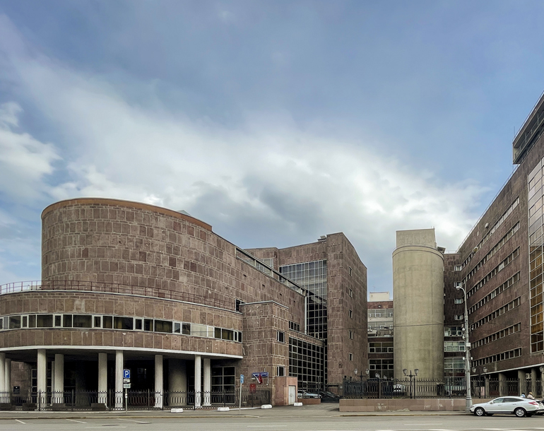
Люблинская
ст. Сретенский бульвар
Здание Центросоюза на Мясницкой улице в Москве — это единственный реализованный проект знаменитого французского архитектора Ле Корбюзье в России. Построенный в 1928–1936 годах при участии Пьера Жаннере и советского архитектора Николая Колли, этот комплекс стал одним из первых масштабных офисных зданий.

Slide 19
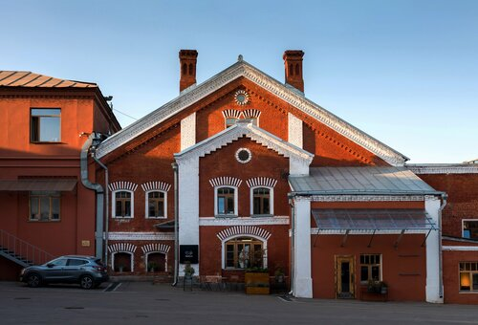
Люблинская
ст. Чкаловская
Центр современного искусства «Винзавод» — это первый и один из самых крупных частных арт-кластеров в России, расположенный на территории бывшего пивоваренного завода и винного комбината «Бавария» в Москве.

Slide 20
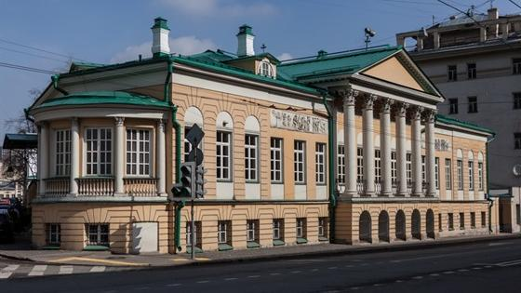
Люблинская
ст. Чкаловская
Усадьба Муравьёвых-Апостолов — это уникальный памятник московского классицизма начала XIX века, расположенный в Москве по адресу улица Старая Басманная, дом 23/9, строение 1. Сегодня в стенах бережно восстановленного деревянного особняка на каменном цоколе работает частный музей.

Slide 21
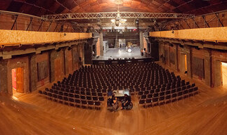
Люблинская
ст. Чкаловская
Московский театр «Гоголь-центр» официально закрыт с июля 2022 года, а самой площадке возвращено историческое название — Московский драматический театр имени Н. В. Гоголя.

Slide 22
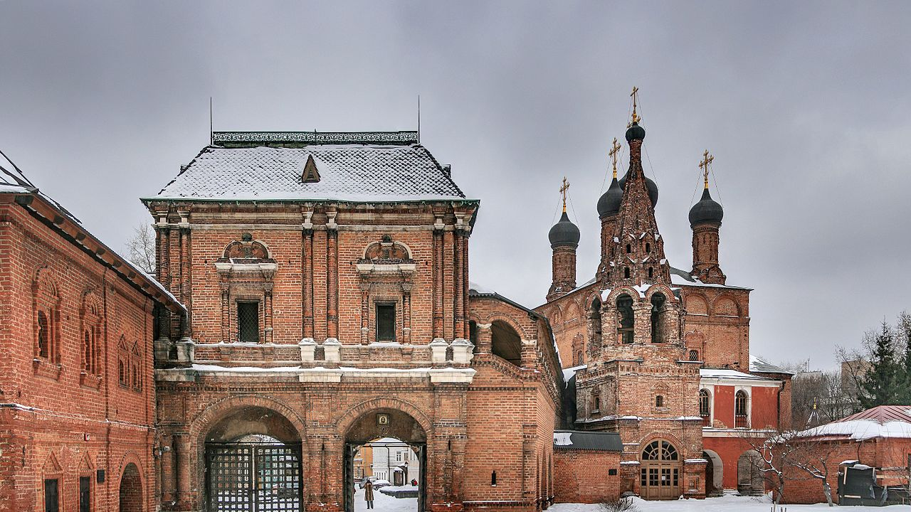
Люблинская
ст. Римская
Крутицкое Патриаршее подворье — уникальный историко-архитектурный комплекс XIII–XVII веков в Москве, сохранивший атмосферу древней столицы. Это бывшая резиденция епископов Сарских и Подонских, а сейчас — действующее подворье Патриарха Московского и всея Руси.

Slide 23
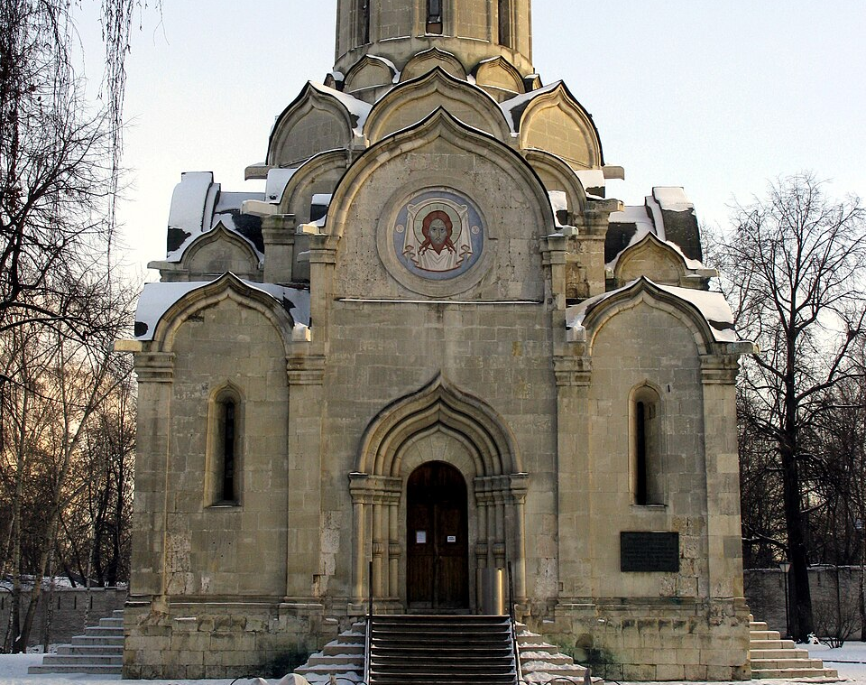
Люблинская
ст. Римская
Спасо-Андроников монастырь — один из древнейших монастырей Москвы, основанный в 1357 году митрополитом Алексием. Он расположен на высоком берегу реки Яузы и знаменит тем, что здесь жил и был похоронен великий иконописец Андрей Рублев.

Slide 24
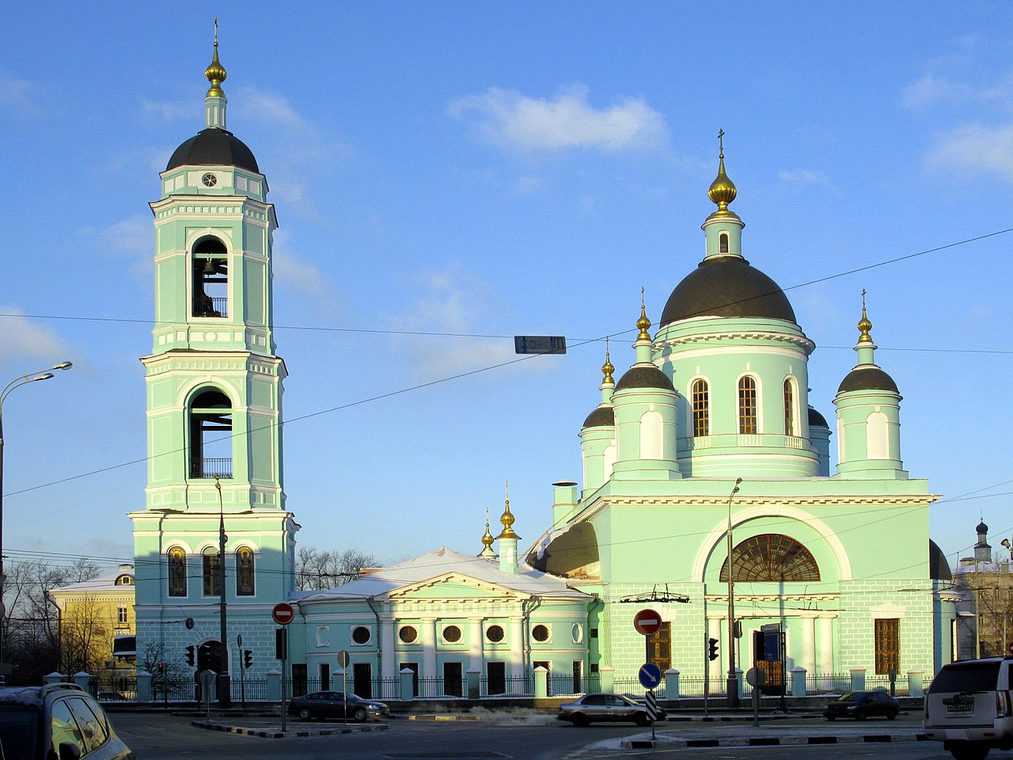
Люблинская
ст. Римская
Храм преподобного Сергия Радонежского в Рогожской слободе — это яркий памятник архитектуры классицизма начала XIX века, расположенный в Таганском районе Москвы. Его история тесно связана с соседним Спасо-Андрониковым монастырем: по преданию, на этом месте в XIV веке находилась келья преподобного Сергия, откуда он наблюдал за строительством обители.

Slide 25
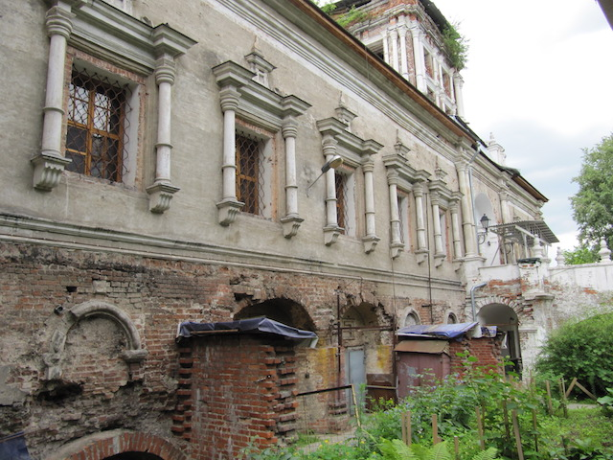
Люблинская
ст. Крестьянская застава
От некогда богатейшего и мощного Симонова монастыря, основанного в XIV веке, сегодня сохранилась лишь треть построек. Большая часть монастырского ансамбля (включая уникальный Успенский собор и 100-метровую колокольню) была взорвана в 1930 году для строительства Дворца культуры ЗИЛ

Slide 26
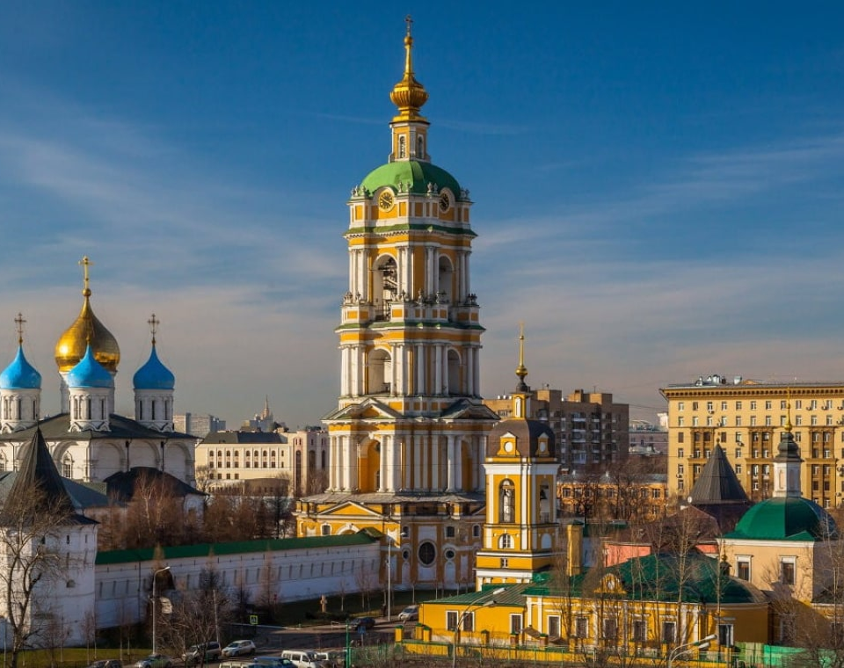
Люблинская
ст. Крестьянская застава
Новоспасский ставропигиальный мужской монастырь — это один из старейших и наиболее значимых православных монастырей Москвы. Он знаменит своей тесной связью с царской династией Романовых, уникальной архитектурой и важными христианскими святынями.

Slide 27
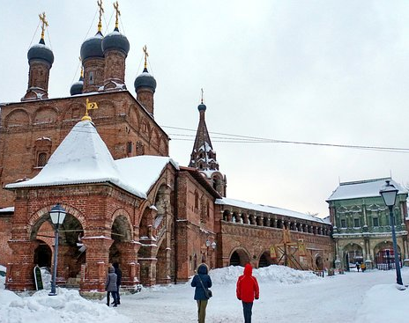
Люблинская
ст. Крестьянская застава
Крутицкое подворье (Крутицкое патриаршее подворье) — это уникальный памятник архитектуры XVII-XVIII веков в Москве, сохранивший атмосферу древней столицы. Это бывшая резиденция епископов Сарских и Подонских, основанная в XIII веке.

Slide 28
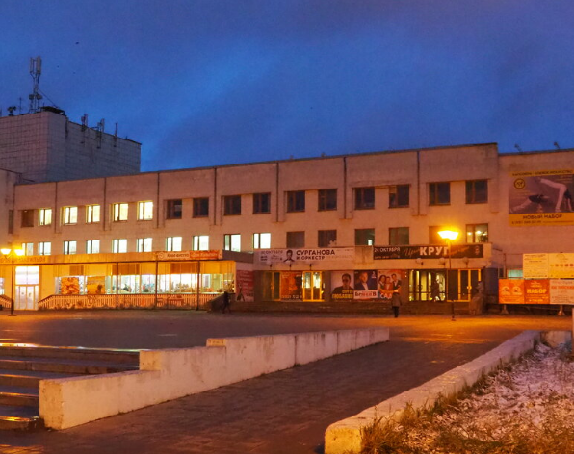
Люблинская
ст. Дубровка
Дворец культуры для работников 1-го Государственного подшипникового завода (ГПЗ-1) — это известный культурный центр в Москве, построенный в 1974–1975 годах. В советское время здесь работали кружки, театральные студии, музыкальные и танцевальные секции для заводчан.

Slide 29
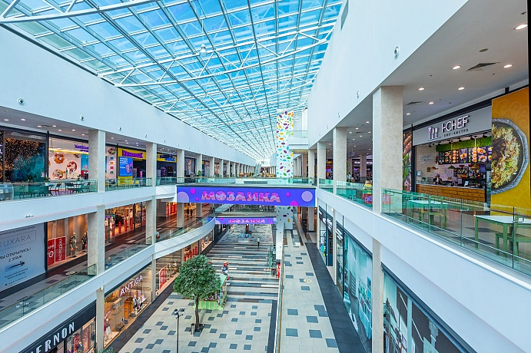
Люблинская
ст. Дубровка
ТРЦ «Мозаика» — крупный трехэтажный торгово-развлекательный комплекс в Южнопортовом районе Москвы, расположенный по адресу 7-я Кожуховская улица, дом 9. Комплекс площадью 134 000 м² предлагает посетителям более 200 магазинов, зоны семейного отдыха, кинотеатр и фитнес-центр.

Slide 30
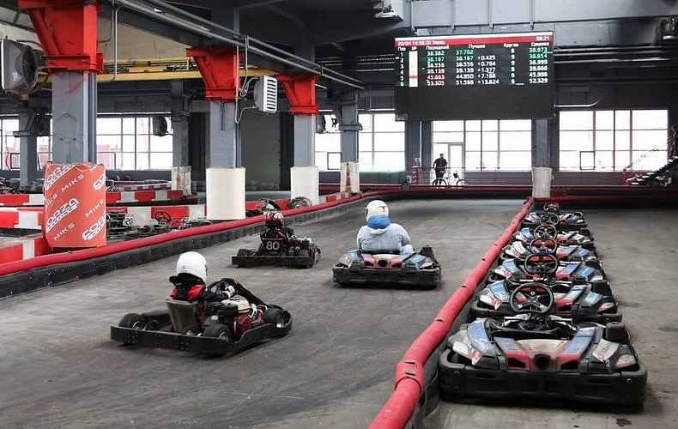
Люблинская
ст. Дубровка
MIKS Karting (бывший Forza Karting) — это масштабный крытый картинг-центр в Москве, расположенный внутри ТТК. Он известен своей длинной трассой, мощными картами и активной гоночной жизнью.

